Slide 1
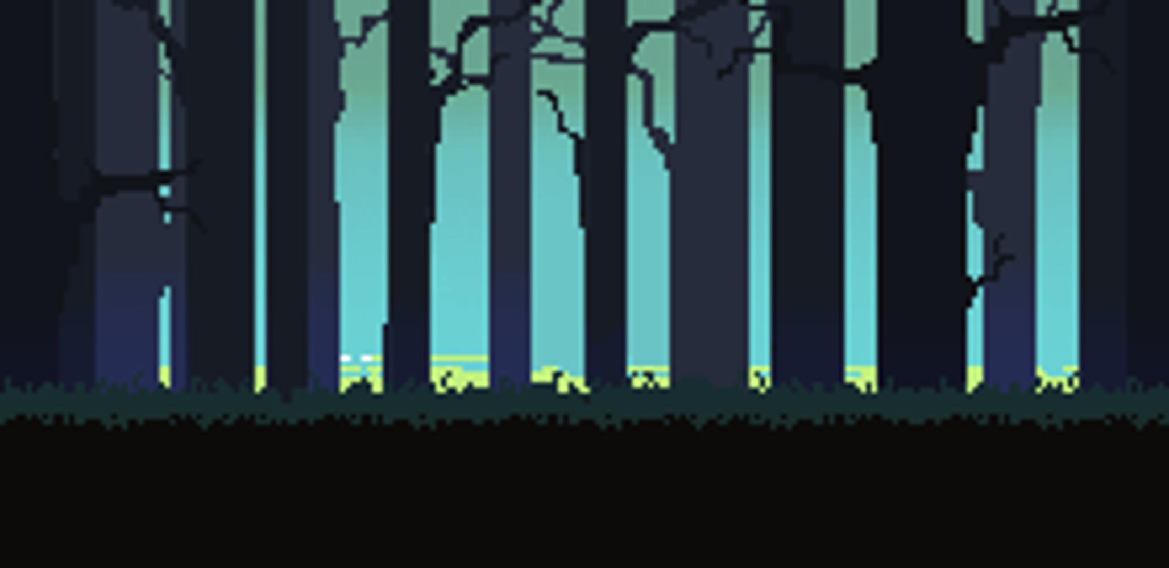


Slide 2



Présentation
    2 Camps : /
    Mise en place d'un système de Chasseur/Chassé :
    Villageois : faible portée, proies faciles pour les Chasseurs
    Loups-Garous : puissants et résistants mais durée limitée
    Chasseurs : attaque à distance et pose des pièges

Slide 3

Répartition des Rôles
  Joseph Le Gall : Programmeur moteur
  Nicolas Regnault : Programmeur gameplay
  Charles Arnaudet : Graphiste temporaire
  Romain Ferrand : Graphiste

Slide 4
Problemes rencontrés
  Processing :
    IDE peu ergonomique
    Fonctions intégrées non optimisées
    Debug
  Mise en place du réseau
  Organisation
  Motivation

Slide 5
Problemes rencontrés
  [ 2eme page au cas ou ]

Slide 6
Exemple de code complexe

Slide 7
Conclusion

